Slide 1

第11章 计算机系统
11.1 计算机系统概述
11.2 微机系统
11.3 工作站和服务器
11.4 多媒体计算机
11.5 超级标量处理机、超级流水线处理机和超长指令字处理机

Slide 2
11.6 向量处理机
11.7 阵列处理机和多处理机系统
11.8 计算机网络
习题

Slide 3
11.1 计算机系统概述
11.1.1 计算机系统的分类
随着计算机系统结构的发展，出现了各种复杂程度不同，运算速度、处理能力各异的计算机系统，同时也出现了对计算机系统进行分类的各种方法。目前常用的是1966年弗林根据指令流和数据流数量进行分类的方法。其中指令流是机器执行的指令序列，数据流是由指令流调用的数据序列。可将计算机系统分成下列四类。

Slide 4
1. 单指令流单数据流(SISD)计算机系统
通常由一个处理器和一个存储器组成。典型的 SISD 计算机每次执行一条指令，每次从存储器取(或存)一个数据，为了提高运算速度，有些 SISD 计算机设置了指令流水线和运算操作流水线，有些还设置了多个功能部件和多体交叉存储器。

Slide 5
2. 单指令流多数据流 (SIMD)计算机系统
通常由一个指令控制部件、多个处理器和多个存储器组成。各处理器和各存储器之间通过互联网络进行通信。在程序运行时由指令控制部件向各个处理器“播送”同一条指令，所有“活动的”处理器在同一时刻执行同样的指令，这就是单指令流(各处理器可由程序分别设置成“活动的”或“不活动的”，“不活动的”处理器不执行指令规定的操作)；各“活动的”处理器执行指令时所需的数据是从它本身专用的存储器中取的，所以各处理器所处理的数据是各不相同的，这就是多数据流。为各个处理器所专用的存储器又叫局部存储器。

Slide 6
3. 多指令流单数据流 (MISD) 计算机系统
MISD 计算机系统在同一时刻执行多条指令，但处理同一个数据。大多数人认为能列在这一系统中的计算机很少或根本不存在。
4. 多指令流多数据流 (MIMD) 计算机系统
典型的 MIMD 计算机系统由多台处理器(包括指令控制部件和处理器)和多个存储器组成，并有一个互联网络实现各处理器和各存储器之间的通信。每台处理器执行各自的指令，存取各自的数据(各不相同)。

Slide 7
11.1.2 提高计算机系统运算速度的方法
提高计算机系统的运算速度的方法可归纳为两种：
(1) 改进器件工艺，减少芯片线宽，提高集成度与工作频率。
(2) 改进计算机系统结构，并使各部件之间的速度匹配。
针对单机系统已介绍过改进系统结构的方法有：
(1) 采用多个通用寄存器来暂存运算的中间结果，以减少访问存储器次数。

Slide 8
(2) 采用多体交叉存储器和cache，以协调CPU和存储器之间的速度匹配。
(3) CPU 和输入输出设备并行工作，以减少 CPU 等待和空闲时间。
(4) 操作重叠的流水线工作方式。
这些方法开始都用在大型计算机上，现已推广到中、小型机甚至微机上。
在本章中，我们将介绍多种计算机系统，其发展的最终目的是增强计算机处理能力和提高运算速度。

Slide 9
11.1.3 开放系统
1. 专有系统与开放系统
(1) 专有系统。硬件和软件都由一家公司提供，并不向外提供技术，从历史上看，一些有名的大计算机公司，如 IBM、DEC 都是靠独家专利的计算机发迹的。
(2) 开放系统。硬件和软件可由多家公司提供，计算机系统的所有部分，如计算机体系结构、系统总线、操作系统、窗口系统、数据库、图形用户接口、计算机网络和通信服务等都是开放的，符合与制造商无关的国际标准。这样厂商之间很容易进行分工，用户可以选用市场上最好的、适合应用的软件、硬件组成计算机系统或信息系统。

Slide 10
2. 开放系统的特点
(1) 遵循标准接口，使得计算机系统之间有“可移植性”和“互操作性”。可移植性是指将操作系统或应用软件放在不同厂家的各种不同型号的计算机上使用。互操作性是指不同厂家在不同平台上开发的多种应用软件具有共享数据和协同工作的能力。
(2) 开放系统可由制造商、增值转销商或最终用户从不同公司购买设备进行扩充或升级，并能保护他们在软件上的投资(即原有软件仍能运行)。

Slide 11
(3) 有大量第三方软件公司或用户的软件产品可在开放系统上运行。
(4) 开放接口应有一个公开的技术规格说明，即标准，有国际标准、国家标准及事实上的标准(工业标准)，前面二种标准应经相应的标准化组织通过，而工业标准是由于产品的巨大销量而成为实际的标准。

Slide 12
11.1.4 计算机系统的性能评测
1. 评测性能的几种方法
计算机的时钟频率在一定程度上反映了机器速度，一般来讲，主频越高，速度越快，但是相同频率，不同体系结构的机器，其速度可能会相差很多倍，因此还需要有其他方法来测试速度。
早期的计算机速度是通过计算得来的，当时根据各类指令的执行频率按一定的比例估算，得到平均运算速度。这种方法很不精确，因为在不同程序中，不同指令的使用频率是不同的，而且数据长度、指令系统功能、cache、流水线等与机器的性能有很大关系，在计算时不能得到充分反映。

Slide 13
另外有一种通过“计算处理速率”(processing data rate, 简称PDR) 值的方法来衡量机器性能。PDR 值大机器性能好。PDR 是指令操作数的平均位数和指令平均速度的比值 (加权)、其计算公式如下：
PDR＝L／R
L＝0.85G＋0.15H＋0.4J＋0.15K
R＝0.85M＋0.09N＋0.06P
式中： G是每条定点指令的位数；M是定点加法平均时间；
H是每条浮点指令的位数；N是浮点加法平均时间；

Slide 14
J是定点操作数的位数；P是浮点乘法平均时间。
K是浮点操作数的位数；
PDR 值主要对 CPU 和主存储器的速度进行度量，与真正的机器运行速度有不少差别，它曾是美国政府确定计算机出口许可证的限制性指标。
等效乘法速率 (equivalent multiply rate,简称EMR) 曾是美国政府确定计算机出口许可证浮点性能的限制性指标。
核心程序法是把程序中应用得最频繁的那部分核心程序作为评价计算机性能的标准程序。但因程序短，以致访存的局部性大，cache 命中率偏高。

Slide 15
基准程序法 (benchmark) 是目前一致承认的较好的测试方法。在下面我们将讲到各种基准测试程序，测试的结果：通常整数性能用 MIPS(百万次整数运算指令／秒)、浮点性能用 MFLOPS(百万次浮点运算指令／秒)等表示。通常将 VAX11／780 的运算速度定为1 MIPS。
2. 基准测试程序
基准测试程序往往是为了测试计算机系统某一部分性能而人为地选择一些典型指令组成的，也可能是从实际的应用程序中选择一部分作为测试程序。常用的有：

Slide 16
(1) 整数测试程序
Dhrystone 基准测试程序主要用于测试编译器和 CPU 处理整数指令和控制功能的有效性。当今已很少使用。
(2) 浮点测试程序
Linpack 基准测试程序是一组求解密集线性代数方程组的程序包，初创于70年代，在以后的20多年中不断完善和更新，至今仍是计算机性能测试的主要标准之一。
Whetstone 基准测试程序主要由执行浮点运算、整数算术运算、功能调用、数组变址、条件转移和超越函数的程序组成。当今已很少使用。

Slide 17
(3) 计算机综合测试程序 SPEC
随着计算机技术的飞速发展，厂商和用户都希望有一个标准、客观和公正的评测工具。在此背景下，一个非营利性组织——美国标准性能评价协会(Standard Performance Evaluation Corporation,简称SPEC)于1988年成立。SPEC发表的第一组标准化测试程序是SPEC 89，后来在1992年和1995年相继推出了SPEC 92和SPEC 95，并取代了老的版本。SPEC的基准测试程序全部选自实际的应用程序。以下讨论SPEC 95测试程序。

Slide 18
SPEC 95由两组基准程序组成：
① SPEC CINT 95用C语言写成的整数/非浮点计算基准程序。由8个基准程序组成。
② SPEC CFP 95用FORTRAN语言写成的浮点计算基准程序。由10个基准程序组成。
SPEC 95重点测试计算机的处理器、存储结构和编译器的性能，对I/O、网络和图形部件的测试未加考虑。

Slide 19
SPEC组织采用SUN SPARC Station 10/40工作站作为SPEC 95的参考机(SPEC 89和SPEC 92的参考机为VAX-11/780)，CINT 95和CFP 95两组基准程序在参考机上大约需要运行48小时。每个基准程序经参考机的运行和测试得到相应的参考时间，将用于被测试机器的SPEC 95性能指标的计算。SPEC规定在SPEC 95参考机上测试每个基准程序的得分为1，在被测机进行SPEC 95测试时，CINT 95和CFP 95中的每个基准程序单独计算得分，然后再用这些得分计算各项合成指标(取几何平均值)。假定被测计算机系统的得分为10，则表示该系统的相应能力是参考机的10倍。

Slide 20
SPEC 95的主流版本是用于UNIX操作系统的版本。为了保证测试结果的公正性和可比性，所有的测试必须在SPEC提供的工具环境中完成，包括配置文件的生成、程序的编译、运行环境的建立和实施、测试报告结果的生成等。整个测试是在严格的规则下自动完成的，绝对禁止任何手工干预。
SPEC 95和SPEC 92的基准程序、运行规则和使用的SPEC工具等都不相同，因此无法提供这两类测试结果指标之间的相互转换关系。

Slide 21
事务处理性能测试委员会(Transaction Process performance Council,简称TPC)是一个专门负责制定计算机事务处理能力测试标准并监督其执行的组织。20世纪80年代初出现了一种新的在线计算模式，它通过在线数据库系统进行简单的事务处理，拥有良好的在线事务处理(online transaction process,简称OLTP)系统的厂家就可以赢得更多的客户；因此制定有关的测试标准就提到日程上来了。TPC于1988年成立，1989年发布了其成立后的第一个标准： TPC-A。

Slide 22
20世纪90年代，TPC又发表了两个新的标准：OLTP测试标准TPC-C和决策支持系统测试标准TPC-D。这两个标准在各自领域内得到承认，但是随着系统能力的增加，新的TPC-C和TPC-D计划在1999年发布。
1998年，TPC发布了新的基于Web商业的测试标准TPC-W，用来测试一些通过Internet进行的商业行为，如零售店、机票预定等。
事务吞吐量(每分钟可完成多少个任务)和性能价格比是TPC的两个重要测试指标。

Slide 23
(5) 行业基准测试
国内外一些重要行业，如核能、航天、气象、石油行业等，深感通用基准测试程序的不足，他们根据自己行业应用的特点而开发了一批基准测试程序，其成功者，再逐步推广到其他行业，成为公共的基准测试程序。
3. 基准测试的公正性和准确性
所有基准测试组织都是中立的，一般是非赢利的。测试结果一般来说是公正的，但是外界的干扰可能会冲击基准测试的公正性。

Slide 24
测试结果是否能准确反映计算机实际使用的效果，这就是准确性问题。计算机系统性能是软硬件有机结合的整体的综合性能，而基准测试则是由若干个局部测试程序组成的，不能全面反映综合性能，尤其是尚未解决如何检测系统的瓶颈问题；再加上厂家大肆宣传对其有利的测试结果，而掩盖其缺点，因此对基准测试的结果也不能迷信。另外有些重要性能，如系统的可靠性、可用性和可维护性很难测试。因此基准测试所获得的局部结论是基本可信的，但不足以准确反映实际使用效果。

Slide 25
11.2 微机系统
11.2.1 Intel微处理器及个人计算机
Intel微处理器及个人计算机20世纪80年代微机的兴起促进了计算机的大普及。微机的核心是微处理器。当前世界上影响最大的半导体器件生产厂家是 Intel 公司。
微处理器沿着增加字长、提高主频、提高集成度的方向发展。表11.1列出了Intel微处理器芯片的有关参数。

Slide 26
表11.1 Intel微处理器性能
芯片型号 | 地址总线/位 | 内部数据 总线/位 | 外部数据总线/位 | 物理地址空间 | 时钟频率 /MHz | 集成度/工艺
8086 | 20 | 16 | 16 | 1MB | 5,8 | 2.9万/3μm
8088 | 20 | 16 | 8 | 1MB | 5,8
80286 | 24 | 16 | 16 | 16MB | 12,16,20,25 | 13.4万/1.5μm
80386DX | 32 | 32 | 32 | 4GB | 25,33,40 | 27.5万/1μm
80386SX | 24 | 32 | 16 | 16MB | 20,25,33,40
80486DX | 32 | 32 | 32 | 4GB | 33,50,60 | 120万/0.6μm,1μm
80486SX | 32 | 32 | 16 | 64GB | 20,33,50 | 185.5万/1μm
Pentium | 32 | 64 | 32 | 64GB | 60,66,75,90,100,120,133,166 | 310万/0.8μm
Pentium MMX | 32 | 64 | 32 | 64GB | 166,200,233 | 450万/0.35μm
Pentium Pro | 64 | 64 | 32 | 4TB | 150,180,200 | 550万/0.6μm
PⅡ | 64 | 64 | 32 | 4TB | 233,266,300,333 | 750万/0.35μm
PⅡ | 64 | 64 | 32 | 4TB | 350,400,450 | 750万/0.25μm

Slide 27
表11.1中列出的8086～ＰⅡ是同一系列的微处理器，其时钟频率(主频)已从8086的5MHz提高到PⅡ的450MHz，集成度从2.9万个管子发展到750万个管子，相应的工艺(线宽)从3μm减少到0.25μm。但是以上的指标反映的是芯片的性能，还不能完全代表微机系统的性能，影响系统性能的还有微处理器与内存之间的总线速度，地址总线宽度，数据总线宽度，芯片内部是否设置浮点协处理器，是否设置cache(一级和二级)等。

Slide 28
(1) 内存总线速度
开始时芯片内部的时钟频率与总线频率一致，后来出现了倍频技术，使内部时钟频率可以高于总线频率。
(2) 地址总线宽度
确定了处理器可访问的内存容量，其宽度已从20位(支持1MB容量)发展到64位。
(3) 数据总线宽度
表11.1中列出的内部数据宽度是指处理器芯片内部传送数据的总线宽度，外部数据宽度是指处理器与内存(或I/O接口)之间交换数据的宽度。

Slide 29
(4) 浮点处理器
(5) cache存储器
随着微机主频和集成度的提高，在片内设置cache具有必要性和可能性，而且更进一步从一级cache(L1)发展到两级cache(L1和L2)。个别的甚至发展到三级cache(Alpha 21164)。在80486微处理器中，内置有代码(程序)和数据共用的容量为8KB/16KB的L1 cache。而在Pentium微处理器中，使用了两个容量各为8KB的L1 cache，一个用于代码，一个用于数据。

Slide 30
Pentium Pro进一步将CPU和L2 cache封装在一起(容量为256KB或512KB)，并且让L2 cache通过专用总线(64位宽)以主频速度与微处理器中的CPU进行通信(图11.1)，提高了微处理器性能，并解决了外部数据总线(系统总线)带宽受限的瓶颈问题。
(6) MMX技术
新的通信、游戏、娱乐和教育等应用要求PC具有视频、3D图形、动画、音频等多媒体功能，Pentium MMX将多媒体扩展(MultiMedia eXtention,简称MMX)技术结合到Pentium芯片中，具有以下特点：

Slide 31
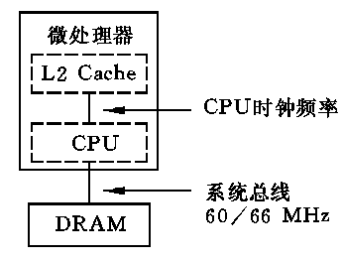
图11.1 双重独立总线(5) cache存储器

Slide 32
① 增加了4种数据类型，即紧缩字节(8位×８位)、紧缩字(4位×16位)、紧缩双字(2位×32位)和紧缩4字(1位×64位)。其目的是紧缩组合定点整数，将多个整数字组成一个64位数据，用一条指令对64位数据进行处理。
② 增加了8个64位MMX寄存器。
③ 增加了57条指令，用来完成音频、视频图形图像处理等。它涉及的操作有：算术操作、比较操作、逻辑操作、新数据类型之间的转换(紧缩数据及解压)，MMX寄存器之间的数据传送(MOV)等。

Slide 33
(7) Pentium Ⅱ(PⅡ)
PⅡ是Pentium Pro级的MMX处理器。具有以下特点：
① 双重独立总线。二级cache总线与处理器到内存的系统总线分别独立，缓解了对系统总线带宽的要求。二级cache的容量为512KB。
② 动态执行技术。指令预取，对多分支指令进行预测，按优化顺序执行指令，提高了处理速度。
③ 内置MMX技术，增加了57条MMX指令。

Slide 34
④ 新的单边接触式SEC(single edge contact,简称SEC)封装，其插槽被命令为Slot1，并申请了专利，这是Intel为甩掉其竞争对手而采取的措施，在此之前Intel及其他厂商的芯片的引出端都采用网格阵列(pin grid array,简称PGA)封装，其插槽命名为Socket 7。
Pentium Ⅱ将微处理器和L2 cache封装在一个长方形的匣中，其体积虽然很大，但由于采用SEC封装，其外形更像一个插卡而不是集成块，因此在主板上所占的面积比Socket 7小得多。另外PⅡ采用了双重独立总线结构，其优点不再重述。

Slide 35
0.25μm的PⅡ采用Slot 2技术，将L2 cache由512KB提高到2MB，并适用于8处理器多重处理，采用Slot 1技术的PⅡ只支持双处理器多重处理。
Intel公司于1998年3月推出了一款低价无L2 cache的Pentium Ⅱ微处理器称为Celeron(中文名为赛扬)，这是靠牺牲性能而获得的低价产品，不被业界看好。同年8月，Intel推出了新一代的Celeron处理器，称之为Celeron A或新赛扬。与赛扬相比，新赛扬有以下改进：

Slide 36
① 内置128KB L2 cache。在CPU芯片内置有L2 cache，这不同于以往的Pentium Ⅱ处理器。在PⅡ的集成电路封装盒内实际上有两片独立的L2 cache芯片分别置于CPU芯片的两边，在片内用线相连；而新赛扬则是将L2 cache与CPU设计在同一芯片中，更有利于提高数据的传输速度。
② Celeron A的L2 cache能以CPU频率操作，而以往的PⅡ cache(L2)只能以CPU频率的二分之一操作。

Slide 37
1999年1月，Intel又发表了其即将推向市场的PⅢ处理器。PⅢ和PⅡ的最大区别是增加了71条指令来提高浮点运算以及其他性能，而且在一个指令周期内可以同时处理4条单精度浮点数据；另外还可以让浮点和MMX的数据同时访问处理器内的寄存器，这些措施大大地提高了PⅢ的性能。其他诸如L1 cache和L2 cache的容量等仍与PⅡ处理器相同。

Slide 38
1997年10月在每年一度的硅谷“微处理器论坛”上，Intel公司和HP公司向同行们讲述了他们合作开发的最新的高档微处理器Merced的设计技术。他们用显性并行指令计算(explicitly parallel instruction computing,简称EPIC)来描述Merced的设计原理，这种设计使单个Merced能够起到一群处理器的角色，有可能同时处理十几个运算操作。专家们推测其时钟频率可能达到900MHz。Merced可运行在Windows或Unix操作系统环境下，Windows是微软公司为Intel微处理器设计的操作系统，而Unix(HP-UX)是HP公司运行在HP-PA RISC微处理器上的操作系统。

Slide 39
为了保持与Windows程序的兼容性，芯片的一部分包含Pentium微处理器的部分内核；为了保证HP-UX程序能够运行，芯片的另一部分包含PA-RISC电路；Merced的其他部分安放新的EPIC电路，包括一组64位RISC处理单元，这些单元使Merced可以并行运行许多操作。Merced的编译器(将软件开发者编写的程序翻译成机器语言)除了把程序翻译成Merced的指令代码外，还能分析程序，并提取不依赖于其他顺序操作结果的指令构成“独立指令”等。这些指令可以按任意次序运行，并且可以让芯片任何可用的部分执行。再则，Merced已经设计成可以让几百个芯片结合起来处理传统上是大型机或服务器领域处理的运算任务。

Slide 40
1. AMD公司和Cyrix公司的兼容芯片
AMD公司和Cyrix公司生产与Intel 80×86兼容的芯片，在同样性能的情况下，他们的产品的价格比Intel便宜。由于他们参与竞争，刺激了微处理器硬件技术的迅猛发展。表11.2列出AMD，Cyrix和Intel三家公司的产品的有关特征。

Slide 41
表11.2 AMD，Cyrix和Intel公司产品有关特征
芯片型号 |  | L1 cache | L2 cache | 插座 | 时钟/MHz | 总线频率/MHz | 每时钟执行指令数 | 支持MMX | 流水线FPU | 乱序执行 | 集成度/万
AMD | K5 | 16KB指令16KB数据 | 外部 | Socket 7 | 100,116 | 60~66 | 2 | N | N | Y | 430
 | K6 | 32KB指令32KB数据 | 外部 | Socket 7 | 166,200,233 | 66 | 2 | Y | Y | Y | 880
 | K6-2 | 32KB指令32KB数据 | 内置 | Socket 7 | 266,300,350 366,388,400 | 100 | 2 | Y | Y | Y | 930
Cyrix | 6×86 | 16KB(1个) | 外部 | Socket 7 | 110,133,150 | 55~75 | 2 | N | N | Y | 300
 | 6×86MX | 64KB(1个) | 外部 | Socket 7 | 150,166,188 | 60~75 | 2 | Y | N | Y | 650
Intel Pentium | Pentium | 8KB指令8KB数据 | 外部 | Socket 7 | 100,133,166 | 60~66 | 2 | N | Y | N | 330
 | MMX | 16KB指令16KB数据 | 外部 | Socket 7 | 166,200,233 | 60~66 | 2 | Y | Y | N | 450
 | Pro | 8KB指令8KB数据 | 内置 | Socket 8 | 150,166,180,200 | 60~66 | 3 | N | Y | Y | 550
 | PⅡ | 16KB指令16KB数据 | 内置 | Slot 1 | 233,266,300,333 | 66 | 3 | Y | Y | Y | 750
 | PⅡ | 16KB指令16KB数据 | 内置 | Slot 2 | 350,400,450 | 100 | 3 | Y | Y | Y | 750

Slide 42
2. 微机的主板结构
主板是PC机硬件系统集中管理的核心载体。几乎集中了全部系统功能，能够根据系统和程序的需要，调度PC机各个子系统配合工作，并为实现系统的管理提供充分的硬件保证。
现在的主板有两种设计模式： 一种是IBM公司提出的AT结构标准，其布局不够理想，通常适用于Pentium级以下的PC机系统；另一种是Intel公司提出的ATX结构标准，布局合理，同时推出了ATX电源，可以用操作系统进行关机控制。
主板的主要构成

Slide 43
① CPU插座。随着CPU功能的加强，CPU管脚数量不断增加，Socket 7是一种符合工业标准的插座，采用零插拔力(zero-insertion force,简称ZIF)设计，以便于CPU的安装(插拔)。Socket 8是Pentium Pro的专用插座形式，其缺点是占主板的面积太大。Slot 1是Intel为PⅡ所设计的插槽形式。
② 内存插槽。主板上为内存专用的插槽，扩充内存容量变得更简单。只要购买能适应插槽模式的内存条，插入或更换即可使用，现在主板上大都采用72线或168线的插槽。

Slide 44
③ 芯片组。芯片组是主板的关键部件，由一组(例如2个)超大规模集成电路芯片构成，它被固定在主板上，不能像CPU、内存条等那样容易更换(升级)，而正是由它控制和协调整个计算机系统运转。前面介绍的DMA控制器、中断控制器、定时钟和总线控制器等都被集成在芯片组中。
现在广泛应用的是Intel 440系列芯片组，也有其他公司生产的芯片组。
④ 二级高级缓冲存储器。二级高速缓存固定在主板上，PⅡ则将其内置于封装盒内。

Slide 45
⑤ CMOS芯片。CMOS芯片中存放着重要的BIOS信息和与机器运行有关的信息。系统BIOS是对基本I/O系统进行控制和管理的软件。
⑥ 总线扩展槽。用于扩展主板所支持的功能以外的其他用途的板卡，一般预留ISA和PCI两种形式的扩展槽。
⑦ AGP显示卡插槽。随着人们对PC机的图形处理能力的要求提高，使得PCI显示卡难以满足，33MHz的显示总线频率已经限制了多媒体PC机性能。于是Intel对PCI总线进行了局部改良，专门设计了AGP显示插槽，使AGP显示卡与CPU直接交换数据，改善了图形显示功能。

Slide 46
⑧ 外接接口插座。主要指连接硬盘、软驱和光驱的电缆插座。其标准有IDE、EIDE以及新IDE接口规范Ultra DMA/33。Ultra DMA/33将数据传输率提高到33MB/s。
⑨ 串行和并行端口。通常为两串一并；另一种新的USB技术正在兴起，即通用串行接口总线(Universal Serial Bus，简称USB)，连接的设备可以多达127个，它可以实现机箱外的“热即插即拔”，在不打开机箱，不关闭电源的情况下，可以随时插接或拔除外设。

Slide 47
10 主板跳线。由于微机的CPU翻新很快，速度不断提高，功耗也随之增加，为了降低功耗，电源电压不断下降；再加上存储器容量的扩充等等因素，主板设计厂家采用跳线技术来适应电压与容量等变化。即根据具体的要求，改变主机板上的连线(预先设计好的跳线)改变跳线时，如果稍有不慎，机器可能不能正常运行，甚至烧毁昂贵的CPU。因此，主板生产厂家采用了无跳线技术，采用这种技术的PⅡ主机板可以不用打开机箱就能自动设定CPU所使用的电压、总线频率、CPU倍频等。

Slide 48
11 系统监控。PⅡ主机板一般提供了诸如CPU温度监控、过热报警、自动降频(降频可减少功耗)、CPU风扇转速的监测和调整、CPU电源引针的电压监视等。上述功能一般由主板上的系统监控芯片或上述的CMOS芯片完成。
除此以外，某些主板还具有远程开机、定时开机和键盘开机的能力。
以上介绍的主机板主要适用于台式PC机。
综上所述，主板上主要装配有CPU，芯片组以及若干个插槽和外设接口插座。其中CPU插在固定在主板上的插座(Pentium及其前的CPU)中或插在Slot 1插槽(PⅡ)中。

Slide 49
11.2.2 PC的分类
1. 台式机
台式机即是放在桌上使用的PC机，前面介绍的微处理器以及主机板都适用于台式机。
2. 便携机(笔记本PC机)
将便携机称之为笔记本PC机，是因为其外形像笔记本，一般表面面积相当于A4纸大小，厚度在3cm左右，重量约3kg。其CPU和台式机一样，从80286升到80486，Pentium再升到PⅡ。笔记本PC机和台式PC机在系统结构和功能上已相差不多，由于它的实用性和便携性而深受用户欢迎。下面对笔记本PC机的特点及其和台式机的主要差别作一介绍。

Slide 50
(1) 笔记本PC机的结构
最初的笔记本PC机，大多采用“一体化”结构，将系统涉及的各种芯片及各种适配器都设计在一块主板上，以缩小PC机尺寸。其缺点是散热性差，容易因机内温度过高而引起故障，因此被模块化结构取代。
“模块化”将相对独立的逻辑芯片组成部件独立出来形成一个个模块(卡)，将卡插入主机板上的插槽中，构成整机系统。这种结构虽增加了PC机体积，但较好地解决了散热问题，并增加了配置的灵活性。

Slide 51
随着半导体工艺的进步，微处理器实现了体积、功耗更小的目标，为“全内置”(All-in-One)的实现奠定了基础。全内置与一体化没有本质的差别，散热问题仍未解决。
从用户需求出发，笔记本PC机除了具有轻便、灵巧、多能和实用的特点外，还要求能够变换其配置。于是将“全内置”和“模块化”结合起来，全内置指的是将CPU、内存盘控、串/并接口、显示适配器和Modem等置于一块主板上，模块化则能方便更换机内配置以适应外出使用或不同应用的需要。例如将软驱或光驱更换为硬盘或电池模块等。

Slide 52
(2) 散热问题
便携机的散热问题一直是设计人员密切关注的问题，一方面要降低发热部件的发热量，采取降低芯片的电压等方法，例如0.25μm工艺的Pentium芯片内部运行电压已降到1.8V。另一方面则要加强散热，目前人们使用的导流、散热器以及排风扇技术正在不断改进。
PC机能耗的降低意味着电池寿命的延长，便携机在外出工作时，是依靠电池工作的。
(3) 显示器
采用薄型轻量的平面显示器，而不用台式机的CRT显示器。

Slide 53
(4) 外设接口(PCMCIA)
PC机必备的串口和并口已做在主板上，在机箱后部有插座引出。因笔记本PC机体积有限，一般不设置扩展槽，因而在1984年为便携式PC机制定了一种外设接口标准，称之为PCMCIA。一般笔记本PC机有一个或多个PCMCIA插槽，供各种外部设备相应的接口卡插入。
(5) 键盘
采用超薄型键盘，同时具有外接键盘接口，可外接台式机的键盘。

Slide 54
3. 个人数字助理(personal digital assistant,简称PDA)
(1) PDA的特点
PDA是一个面向广大用户的计算和通信的设备，它不同于其他类型计算机，具有以下特点：
① 体积小，重量轻，便于握在手中或放在口袋里。集计算和通信于一体，适合于移动办公人员使用。
② 具有适用的应用软件。具有电子记事簿的功能，如日程管理、地址管理和电话号码管理等。同时还提供文字处理软件和电子表格软件等。

Slide 55
③ 具有通信能力。PDA可外接或内置modem(调制解调器)，通过有线或无线方式发送和接收数据。
④ 以笔输入为主，并逐步向语音输入发展。
⑤ 降低电源功耗，配备高容量电池。
⑥ 价格低廉。
目前世界上有许多公司推出了PDA产品，美国和日本处于领先地位，但还没有统一标准，各个产品具有各自的特点。

Slide 56
(2) PDA的类型
由于应用领域的不同，各种PDA产品在性能上有较大差异，大致可分为以下四类：
① 笔式掌上机，有着与微机完全不同的使用对象，主要特点是强调笔输入(一般不带键盘)，配有良好的手写体识别软件，并内置有字处理和电子表格软件；有的还具有Internet联网功能。
② 掌上PC机，是微缩的便携式计算机，它的特点是与微型机兼容，以键盘作为主要输入设备(或兼有笔输入)，以DOS作为操作系统，或以Windows CE(consultor electronics)作为操作系统。

Slide 57
③ 个人通信机，主要特点是带有modem和通信软件，可通过有线或无线网发送或接收E-mail(电子邮件)和Fax(传真)。
④ 电子组织机(electronic organizer),在PDA中，组织机的功能最简单，没有操作系统，只能运行一些固定的应用软件，用于管理和存放资料。例如，计划管理、日程安排等，不具有通信功能。耗电量较少，电池寿命较长，价格较低。
(3) PDA的硬件

Slide 58
① PDA的微处理器(MPU)
要求MPU芯片低成本、低功耗、小尺寸。因此其工作电压低，多数工作在3.3V或更低的电压。一般带有电源管理单元，若一定时间不用PDA，可自动关掉显示器或某些部件的电源。
PDA的MPU芯片上一般包含多种功能部件。例如，有的芯片上包含有图形处理部件、电源管理部件、存储控制部件和LCD显示接口等。
由于PDA推出于20世纪90年代，当时RISC结构已出现，因此有的公司推出的MPU采用RISC结构，有的仍采用CISC结构。

Slide 59
② 存储器
由于受尺寸限制，PDA中没有内置软盘或硬盘驱动器，所有的软件和数据都存放在RAM和ROM中，因此容量有限。
要解决PDA的存储容量问题，同时满足体积小、容量大、耗电低、非易失、价格低的要求，快闪存储器(flash RAM)是未来PDA的一个解决方案。

Slide 60
③ 通信部件
影响PDA通信功能的因素是无线通信网、通信部件和通信软件。所有通信部件，包括modem可制在一张PCMCIA卡上。需要注意的是，PDA对无线通信网提出了更高的要求，因为无线通信网当初建立时，不是为数据通信设计的，在传送语音时，短暂的传输中断并不影响效果，而在传送E-mail、Fax或数据文件时，则不允许。另外，无线通信网种类很多，缺乏标准、传输率低、服务的覆盖范围有限，这些缺点还有待于克服。通信软件的发展还更滞后一些，相对来说，通信部件还解决得比较好一些。

Slide 61
④ 电池
便携机和PDA等移动计算和通信的设备中都需要配备有电池，对电池的要求是轻便、小巧和使用时间长。目前常用的电池主要有镍镉电池、镍金属氢化物电池和锂离子电池。表11.3列出几种电池的性能比较。
还有一种可重复充电的碱电池，其能量密度居中，介于镍镉电池和锂离子电池之间，是PDA中使用最广泛的电池。
智能化电池就是在电池中集成了微控制器，用来监视电池的运行状态。

Slide 62
表11.3 移动计算机中的电池
电池类型 | 重量能量密度/瓦时/千克 | 体积能量密度/瓦时/升 | 优点 | 缺点
镍镉 | 40~50 | 80~125 | 大电流输出,可过度充电,充电次数可达500次 | 镉材料对环境有污染,记忆效应明显
镍金属 氢化物 | 50~60 | 100~170 | 记忆效应小,充电次数300~500次 | 易受到强充电电流损害
锂离子 | 80~100 | 220~240 | 无记忆效应,充电次数500~800次,自放电率较低 | 易受到过度充、放电损害

Slide 63
4. 手持计算机(HPC)
自Windows CE成为PDA的主流操作系统之后，在该领域出现了新的名词HPC，形成了笔式掌上机和掌上PC两类分支，集通信功能、个人信息处理和计算功能于一体。在中文Windows CE推出后，解决中文信息处理中人机交互问题将是HPC技术难点之一，HPC存放软件的ROM的容量也要扩大，至少需要8MB。

Slide 64
11.2.3 家用PC
目前普遍认为家用电脑是指能在家中使用的基于多媒体的、集工作、事务处理、娱乐和学习于一体的高性能个人计算机。由于其使用对象不是专业人员，因此还要求操作简易。但是家用电脑还不是家用电器。家用电器通常是针对人们生活中特定需求而设计的。例如，电视机和电冰箱，其设计目标很明确，使用起来也极为方便，产品相对来说也比较稳定。而与之形成鲜明对照的是，计算机功能多，且更新快。诸多功能需要通过硬件和软件的配合才能实现，因而增加了用户的使用难度。

Slide 65
11.2.4 嵌入式计算机（工业PC和军用计算机）
嵌入式计算机是嵌入应用系统中的计算机。
嵌入式微处理器和通用微处理器最大的不同就是嵌入式微处理器多数工作在用户自己设计的系统中，CPU厂商设计了许多具有外围电路的16位/32位微处理器。例如，Motorola 68360是一个32位内核的CPU，片内除集成了CPU、存储器、DMA控制、DRAM控制、时钟、异步串口和中断等电路外，还集成了一个通信系统，可支持多种通信协议；还提供一个10M以太网接口，为嵌入式系统和网络管理计算机系统的连接提供了方便。

Slide 66
嵌入式微处理器最大并且增长最快的市场是手持设备、电子记事本、PDA、手机等消费类电子产品。这些产品除了高性能外还要求很低的功率消耗，这是考虑到散热和供电电池的工作寿命而提出的。
由于嵌入式微处理器应用范围极为广泛，要求各异，因此没有一种结构的嵌入式处理器能满足不同设计师的所有要求，采用80×86看来是比较适宜的，因为它在性能价格比，开发难易程度，开发周期，硬件软件的兼容性以及长期供货保障等方面都具有无可比拟的优势。

Slide 67
通过采用高质量的开发工具，系统开发商可以减少软件开发成本，缩短开发周期。开发工具的供应商在提供高效的编译器和调试器方面加大了投资。80×86具有多种可互换的调试器，可以和不同的编译器、仿真器和实时操作系统配合使用。用户往往用C语言或汇编语言编写程序，因此需要通过编译器将其翻译成机器语言，同时需要在开发系统上调试程序，并修正其中的错误，开发系统提供的编译、调试环境可以仿真用户所开发的系统，称之为仿真器。嵌入式系统所服务的对象往往需要实时控制。

Slide 68
嵌入式计算机一般具有以下特征：
① 功能和结构符合应用系统的要求。嵌入式计算机往往直接嵌入到所服务的对象(如武器)中，因此其功能与结构(体积、形状、重量)要符合服务对象的要求及其所提供的环境。
② 高可靠性和高安全性，维护简单。
③ 实时性——实时操作系统和实时应用系统。
④ 直接与传感器及执行机构相连接。
⑤ 硬件一般用单片机或单板机；在软件方面，因程序固定，往往被固化在机内，人机界面简单。

Slide 69
1. 嵌入式工业PC
嵌入式工业PC以其小型化体积，模块化和组合化的灵活结构，丰富的过程控制能力，特殊的恶劣环境适应能力，良好的开发环境，方便的联网能力和高可靠性，而被广泛应用于工业控制中。
一般的PC，如应用于环境条件差的工厂中，尚存在以下问题：① 主板尺寸大，散热差；② 不能承受工厂中的震动和冲击；③ 输入输出(I/O)种类少，可扩展能力差；④ 不能防尘；⑤ 抗电网干扰能力差；⑥ 抗电磁干扰能力差；⑦ 温度范围窄；⑧ MTBF(平均无故障时间)短；⑨ 故障检测和自动排除故障的能力差等。

Slide 70
经过改造的工业PC，一般具有以下特点：
(1) 全钢、密封机箱，加强散热、过滤器防尘。
(2) 系统功能分散到几块板上，减少板的尺寸，使维护和维修条件得到改善。
(3) 板上信号用多层地线隔离，均匀分布电容器，以增强抗电磁干扰能力。
(4) 采用半导体盘替代软、硬盘，减少运动部分，增强防震能力。
(5) 增加PC插槽数目，开发种类齐全的工业I/O板，给系统提供了较灵活的组合配置能力。

Slide 71
(6) 采用长寿命、高可靠的工业开关电源。
(7) 选择温度范围宽的元器件，以适应工业现场的温度范围(-25℃～+65℃)。
(8) 采用容错技术(见11.5节)。
2. 军用嵌入式计算机
前面讲到的嵌入式计算机特征以及有关嵌入式工业PC的描述同样适用于军用嵌入式计算机。以下仅对关键技术作一些补充。

Slide 72
(1) 军用加固技术
过去50年中，通用计算机所采用的技术与工艺不断得到发展，军用计算机很多都是以民用的计算机为基础进行加固后而成的。按军用标准加固的嵌入式计算机能承受战争环境中对冲击、振动、加速度、温度、湿度、泥水烟雾、尘埃和辐射(宇宙射线和核爆辐射等)以及敌方的电磁干扰等考验。

Slide 73
(2) 容错技术
在很多军用场合，对嵌入式计算机的可靠性要求很高。例如，卫星要在太空连续运行数月或数年，运行环境非常严酷，运行期间又不能进行维护。所以除了采取加固技术和抗辐射元器件外，还要采用容错技术。
容错技术可在芯片级实施，也可在模块和部件级实施，或在系统级实施。

Slide 74
(3) 数据融合技术
数据融合技术是指计算机把来自许多传感器的信息以及其他信息源的数据加以分析和综合，从而做出决策，以缓解武器操作人员、情报分析人员和指挥决策人员的负担，并提高决策和操作的正确性和实时性。
(4) 实时操作系统和实时应用系统
嵌入式计算机的实时性由其硬件、软件提供保证，其中硬件运算速度、实时操作系统和实时应用程序起主导作用。从计算机接收到传感器/信息源提供的信息开始，到输出各种控制信息或决策信息，其时间必须小于给定值，如超过给定值，其输出信息可能已毫无价值。

Slide 75
11.2.5 智能卡
将微控制器芯片镶嵌入形似名片的卡片中，即为智能卡。从用途来分类，该卡可分为金融卡和非金融卡两类。
智能卡中微控制器(或微处理器)包括以下内容：CPU、ROM、RAM、E²PROM和I/O接口。其中ROM主要存放卡的操作系统(chip operating system,简称COS)。RAM主要存放卡操作过程中的一些中间数据。E²PROM主要存放应用数据。卡中只有一个I/O接口，用来与外界交换信息，而工业控制MCU则有多个I/O接口。

Slide 76
根据智能卡与外界交换信息的方式不同可分为接触式IC卡和非接触式IC卡。
接触式IC卡：卡通过触点与外界交换信息并取得能源(外加电压)。国际标准(ISO 7816)规定卡上可以有8个触点，并规定了卡的尺寸和触点在卡上的位置。一般只用其中的5个触点，分别为电压、地、Reset(复位)、Clk(时钟)和I/O端口，ISO 7816标准对电信号及传输特性作出了明确的规定。
非接触式IC卡：卡上不带触点，信号与电源都依靠读写器发射的电磁波取得。当卡与读写设备在一定距离范围内(一般为1cm到10cm)时可交换信息。同时因避免了接触不良的问题而带来了可靠性。

Slide 77
(1) 读写器
向卡上写信息或从卡上读出信息的设备称为“读写器”或“读写机具”。
卡运行所需的电源是由读写器提供的。工作时由读写器向卡发出命令和数据(如果有数据)，卡执行命令后向读写器发回应答和数据(如果有数据)。
(2) 卡操作系统(COS)
卡内有专用操作系统，称为COS。由于卡的应用性质决定了卡的安全性非常重要，卡要防止被伪造，卡内数据要防止被非法篡改，有些数据要保密，甚至不允许被读写器所读取。

Slide 78
为保证安全，卡的一切操作都在卡内操作系统的控制下进行。读写器发送来的命令，也是经过COS的分析后执行的。也就是说从读写器向卡供电开始，直到断电为止所有操作都受COS监控。断电后，卡内操作系统以及卡上的数据都不能丢失，为此分别采用ROM和E²PROM来保存COS和数据。
卡所能执行的命令以及执行命令后所发的应答也在ISO 7816标准中有所规定。
(3) 卡的安全策略
为了保证安全，除了卡的操作都在COS监控下进行以外，卡的密码、密钥系统也是关键。密码通常用来验证发行人或持卡人的身份(必要时)。

Slide 79
11.2.6 绿色计算机
人类赖以生存的环境受到严重污染，为满足环保要求而设计和生产的计算机称为绿色计算机。一般指对环境无害的计算机及其配套设备(如打印机、显示器等)，不仅要求其本身符合省电、低噪声、低辐射、可回收等规范和要求，而且要求在生产、制造和销售过程中无污染、省能源。
生产厂商已经采取了很多措施，主要有：
(1) 采用节电的电源管理技术。在计算机不处于真正的工作状态时，降低时钟频率、停止时钟或降低电源电压。

Slide 80
(2) 降低机器各部分电源电压，以减少计算机运行时的功耗。
(3) 采取各种屏蔽措施，减少高频的电磁辐射，减少打印机的噪音等。
(4) 满足计算机操作人员工作舒适以及减少显示器的闪烁等。
(5) 在计算机生产的工艺过程中，选用无害的化学材料和清洗剂等。
(6) 易回收。包括计算机本身的材料、包装材料以及使用时的消耗材料等容易被分解或可再生。
各国相继制定或正在制定绿色计算机的产品标准。

Slide 81
11.3 工作站和服务器
11.3.1 工作站
工作站是个人使用的台式计算机系统，是一种具有高速数据处理能力、高性能的图形处理系统。它具有良好的人机界面和通用的操作系统(UNIX、Windows NT等)，标准的网络互联接口和标准的输入输出接口。并拥有丰富的应用软件，用于工程、科研、管理等应用场合。很强的图形处理能力是工作站的最大特点之一。
工作站系统的构成： 中央处理器CPU、主存储器、总线系统、图形子系统、网络接口、输入输出子系统、大容量外设、操作系统和应用软件。

Slide 82
1. 中央处理器CPU
早期的工作站采用CISC作为CPU。目前各大工作站厂商都选用RISC处理器芯片，这些高性能芯片代表了当前微处理器的最高水平，也保证了工作站在计算和处理能力方面的优势。在高档工作站中往往采用多个微处理器来构成系统，以提高性能。
2. 存储器
采用cache-主存-外存三级存储体系，其容量根据应用需要而定。由于硬件发展很快，随着操作系统和应用软件的发展，存储器容量也日趋庞大。一般情况下，工作站的存储器容量大于PC。

Slide 83
3. 总线系统
在工作站中，总线是影响系统性能的主要瓶颈之一，为提高系统性能可采用主桥(host bridge)等组成的多总线结构。
近年来，在中、高档工作站中出现了非总线方式的结构。
图形处理和显示功能是工作站的一个重要指标。CAD，CAM，CAE和三维动画处理对图形处理提出了要求，工作站将复杂的三维图形/图像处理转移到专用的图形处理器中，以达到加速图形处理的目的。

Slide 84
4. 网络接口
工作站一般提供传输率为10Mb/s的局域网(以太网)接口。目前100Mb/s的高速网络已投入应用，这对图形、图像和视频信号在网络上传输的瓶颈问题提供了解决方案。
5. 输入输出接口
在工作站上，基本的对外输入输出接口有键盘、鼠标、串口、并口和SCSI接口。
6. 操作系统
目前UNIX操作系统已被广泛应用于工作站中，由于市场的需求，Windows NT操作系统逐渐在低中档工作站中推广。

Slide 85
7. 应用软件
在工作站上运行的软件非常丰富，且规模较大，主要包括：在电子、机械、建筑、化工和军事领域中的CAD，CAM和CAE；三维动画和多媒体软件设计、地理信息系统、气象和地震等领域的数据处理；大型系统仿真、控制和作战模拟等。

Slide 86
11.3.2 服务器
在计算机网络应用中，服务器根据客户机提出的服务请求，完成所需的计算和管理任务，客户机接收到计算结果后，进一步进行后处理。在这种系统中，一台服务器要面向多个客户的服务请求。它的作用是通过网络按客户的要求提供各种服务，包括共享文件、共享数据库、共享硬盘驱动器、共享打印机、应用计算、通信服务等，并对整个网络环境进行集中管理。用作服务器的计算机可以是一台PC台式机，直到一台巨型机。服务器更加重视可靠性、可用性和可扩展性，例如采用对称多处理器(SMP)、磁盘阵列、热插拔、电源备份等技术。

Slide 87
11.4 多媒体计算机
多媒体计算机是集声音、文字、图形、图像、动画和通信于一体的信息处理工具。
11.4.1 概述
媒体(medium)原指承载信息的载体，在这里是指信息的表示形式，文字、图形、图像、声音等表示的是信息不同的表示形式，也就是媒体。
多媒体(multi medium)技术是指对多种媒体信息进行处理和传送的技术，是将音像技术、计算技术和通信技术结合起来的一种综合技术。

Slide 88
由于通用计算机系统在存储和处理数据(特别是视频数据)方面还达不到实时要求，因此多媒体计算机必须要有相应的硬件支持，其中音频、视频的专用处理芯片以及新型体系结构是关键技术。
多媒体计算机可以是将通用计算机配置专用硬件和相应软件，从而能对文本、图形、图像、动画、音频、视频等多种媒体进行存储、处理和传输的计算机。

Slide 89
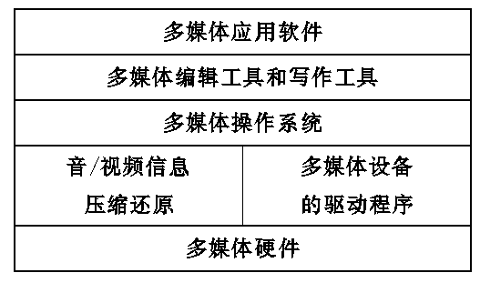
11.4.2 多媒体计算机系统的组成
多媒体计算机系统的层次结构如图11.2所示。
图11.2 多媒体计算机系统的层次结构

Slide 90
1. 多媒体硬件组成
(1) 功能强、速度快的CPU和专用的集成电路芯片。
(2) 大容量主存和外存(CD-ROM必备)，支持音频/视频数据的存储和传送。
(3) 高分辨率的显示设备和性能佳的显示适配器。
(4) 音频卡，应具有立体声合成、模拟混音、乐器数字接口(musical instrument digital interface,简称MIDI)、CD-ROM接口和输出功率放大器等。
(5) 通信部件(调制解调器)。

Slide 91
2. 多媒体软件结构
(1) 多媒体设备驱动程序和音频/视频压缩与解压缩软件。多媒体驱动程序完成多媒体设备的初始化、设备的打开和关闭等操作。
(2) 操作系统，负责多媒体系统的多任务调度、音频/视频信息的同步控制与处理，要求实时性好，目前流行的是视窗软件(Windows 95/97/98)。
(3) 多媒体编辑工具和写作工具，用于多媒体数据采集和编辑，并将其联接成完整的视听资料。
(4) 多媒体应用软件，在多媒体系统平台上开发的面向应用的软件。

Slide 92
11.4.3 多媒体计算机系统的关键技术
1. 多媒体数据压缩/解压
数字化视频/音频信号的数据量非常大。再影视系统中无论是存储量或传输率，计算机都难以满足要求，为此要对数据进行压缩。
图像数据存在很大的相关性和冗余度，因此在允许存在一定失真度的情况下，可进行大比例的压缩。一种较好的数据压缩技术应尽量做到压缩比大、实现方法简单和还原(解压)效果好，即重建的图像难以观察出图像的损伤。国际标准化组织ISO已为之制定了国际标准，其中影响最大的是用于视频图像压缩的MPEG标准。

Slide 93
2. 多媒体通信技术
实现信息共享，通常需要传送文本、图形、图像、影视、动画、声音等，其传输速率从几个bps到几十Mb/s(例如HDTV)，在很多场合要求实时，因此对通信的要求极高。光纤通信的发展解决了通信介质问题，今后满足不同特点的综合多媒体信息的网络交换技术将成为通信的关键技术。

Slide 94
3. 具有多媒体处理功能的微处理器和(或)专用芯片
多媒体计算机需要快速实时完成视频/音频信号的采集、压缩和解压缩、图形、图像和声音处理以及信息的输出，必须采用专门为之设计的芯片。随着集成电路的发展，CPU的运算速度以及功能大为增加，某些原来由专用芯片实现的一部分功能可以由CPU中的硬件或软件来完成，技术发展很快。
4. 多媒体操作系统
5. 多媒体数据库
6. 超媒体

Slide 95
11.4.4 视频和音频信息的获取和回放
多媒体计算机要综合处理声、文、图信息，首先要解决把视频和音频信息数字化后送入计算机。
1. 视频信号的获取
一般视频信号源自摄像机、录像机、扫描仪和视频光盘等，它们的输出大多数是彩色全电视信号，要把这种信号送到计算机中，需要下列电路：
(1) 彩色解码电路。将电视信号分成RGB(红绿蓝)或YUV。Y是亮度信号，U，V是色差信号。
(2) 同步锁相和时序电路。产生时钟信号和所有的控制信号，这些信号与视频信号源的同步是通过锁相回路实现的。

Slide 96
(3) A/D变换器。将模拟的Y，U，V信号转换成数字信号。
(4) 帧存储器。存放YUV或RGB数字式信号。
2. 音频信号的获取
音频信号获取设备的主要组成部分如下：音频的信号源是拾音器(麦克风)，具有可编程增益控制的音频放大器，低通滤波器(滤掉噪音)，A/D变换器，存储器。
将处理好的信息输出的部件主要组成如下：D/A变换器，滤波器(改善输出语音信号的质量)，功率放大和增益控制器(可编程的音量控制器，分左右两路输出到音响设备)。

Slide 97
11.4.5 多媒体计算机的用途与实例
1. 多媒体系统的用途
按用途与功能的不同可分成开发系统、演示系统、训练/教育系统和家用播放系统等。
开发系统具有多媒体应用软件的开发和制作能力，以及播放功能。因此，该系统配有功能较强的计算机和声、文、图信息齐备的外部设备，多媒体接口卡以及多媒体演示的制作工具等。典型的用途是多媒体应用软件的开发，电子出版物的制作，电视节目的编辑和电影特技镜头的制作等。

Slide 98
演示系统配有音频及视频输入设备以及相应的接口卡，此外还有简易的多媒体演示节目制作软件，还可能需要与网络相连。
训练/教育系统一般在个人计算机上配以CD-ROM，音频接口卡及音响设备。这种系统不具备多媒体演示节目的制作能力，但可播CD-ROM上的节目，可用于家庭教育及一般训练。
家用多媒体播放系统通常配备CD-ROM，并采用电视机输出。这种系统不具备节目制作能力，除了作为正常电视机使用外，只能播放CD-ROM上的节目、玩电子游戏等。

Slide 99
2. 应用实例——视频会议系统
视频会议系统是指具有空间距离的人们使用会议室终端设备，通过通信网络和网络管理部件，相互传送实时的活动影像和声音，进行协同工作的系统。处在此系统中的每一个人，参加以电视的方式举行的会议，在同一块“电子白板”上书写和阅读信息，共同修改计划、图纸等。
视频会议系统的组成：
(1) 会议室终端设备是视频会议系统的关键设备，设置在各个会议室中一般由多媒体计算机、摄录像设备和电子白板等组成。

Slide 100
(2) 网络系统的作用是保证视频会议系统各会议室的视频、音频信息可靠和高质量传送到所有参加会议的会议室中。
(3) 通信控制器通常设置在网络结点处，其作用是实现音频、视频、数据及信令的混合和切换，但不影响音频和视频等信息的质量。

Slide 101
11.5 超级标量处理机、超级流水线处理机
和超长指令字处理机长期以来，计算机设计人员在提高单处理机并行操作方面做了大量工作，20世纪70年代的向量处理机、20世纪80年代的 RISC 机反映了这方面的成就。但是还不能突破一个时钟周期完成一条指令的框框。而本节要介绍的超级标量计算机和超长指令字计算机在一个周期内可流出多条指令。超级流水线以增加流水线级数的方法来缩短机器周期，图11.3为四种处理机的指令流水线，其中(a)为早期RISC机的指令流水线，其余三种流水线分别介绍如下(假设采用取指、译码、执行、写回四级流水线)。

Slide 102
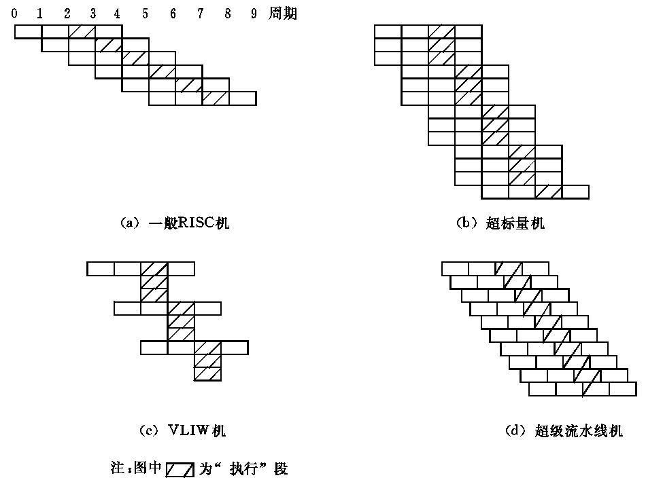
图11.3 四种处理机的指令流水线

Slide 103
1. 超级标量(superscalar)处理机
在超级标量处理机中，配置了多个功能部件和指令译码电路，采取了多条流水线，还有多个寄存器端口和总线，因此可以同时执行多个操作，以并行处理来提高机器速度。它可以同时从存储器中取出几条指令，并对这几条指令进行译码，把能够并行执行的指令同时送入不同的功能部件。例如，Intel 80960A配置3条流水线，分别执行整数运算、转移处理和访存操作，能同时对四条指令进行译码，但最多将3条能并行执行的指令分别送入3条流水线。

Slide 104
超级标量机的硬件是不能重新安排指令的前后次序的，但可以在编译程序时采取优化的办法对指令的执行次序进行精心安排，把能并行执行的指令搭配起来。超级标量处理机能与同一系列的原有机器保持指令兼容。
1989年，在Tandem 公司发表的Cyclone 高可靠计算机系统中，开始采用超级标量技术。差不多同时，Intel 公司宣布了i80960处理器，IBM 公司推出了Power PC处理器。1992年Sun和TI(德州仪器)公司推出 Super SPARC 芯片(Viking)，以上这些芯片都是采用超级标量技术的。

Slide 105
TI的SPARC系统由CPU芯片(TMS390Z50)和cache 控制器芯片(TMS390Z55)组成。图11.4为CPU芯片逻辑图。在片上有8个功能部件：3个ALU、移位器、加载/存储部件、转移部件、浮点乘法器和浮点加法器。其中3个ALU安排在两个层次上，第一层的两个ALU独立操作，它们的结果可送到第二层的ALU再进行运算，如果没有数据相关或其他因素，在一个周期内可完成3条指令功能。

Slide 106
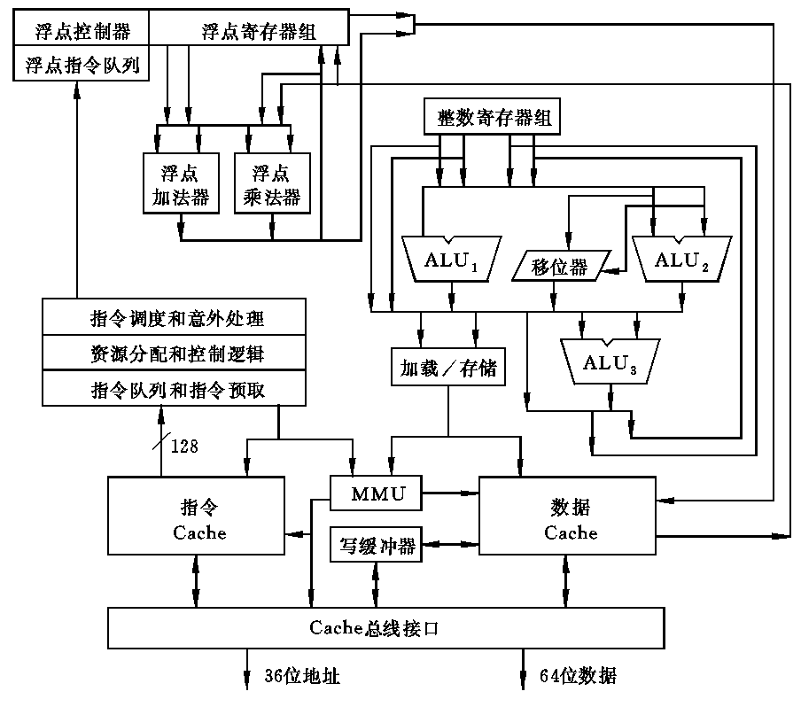
图11.4 Super SPARC 逻辑框图

Slide 107
2. 超级流水线(super pipeline)处理机
超级流水线处理机的周期比其他机器短，在图11.3(d)所示的流水线中，周期缩短到1/3。执行一个操作需要3个周期，每个周期对一条指令进行译码。与超级标量计算机一样，硬件不能调整指令的执行顺序，而由编译程序解决优化问题，因此这类机器可与同一系列的原有机器的指令系统保持兼容。超级流水线结构的CPU很少。

Slide 108
3. 超长指令字(VLIW)处理机
VLIW是一种单指令流多操作码多数据的系统结构，由编译程序在编译时，把多个能并行执行的操作组合在一起，成为一条有多个操作段的超长指令，由这条超长指令控制VLIW机中多个互相独立工作的功能部件，每个操作段控制一个功能部件，相当于同时执行多条指令。Cydra5计算机系统中的数值处理机采用了超长指令字。图11.5是该机的多操作码指令格式。

Slide 109
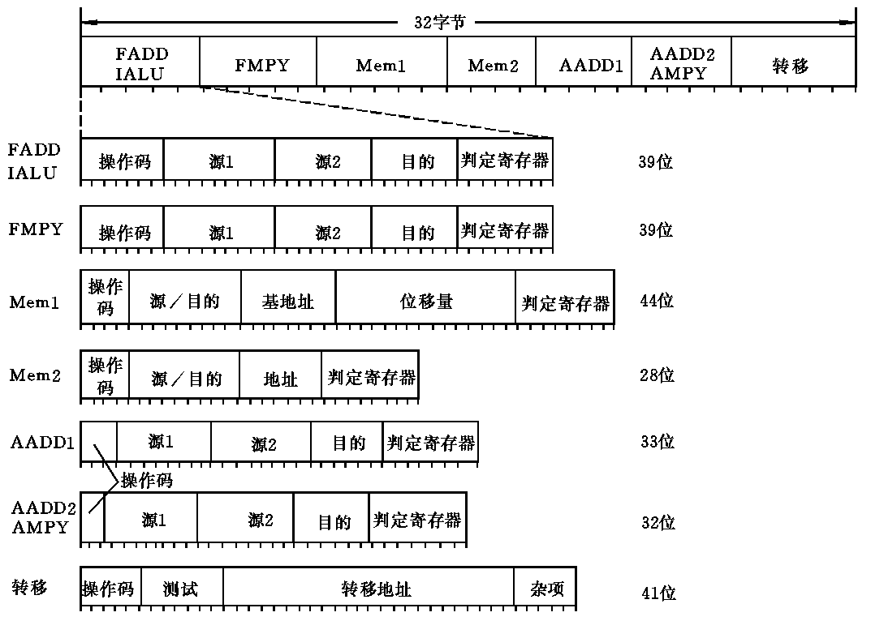
图11.5 cydra 5计算机的操作码指令格式

Slide 110
11.6 向量处理机
在科学研究和工程设计中的很多应用领域，如空气动力学、气象学、天体物理学、原子物理和地震学等，需要对巨大的数组进行高精度计算，为此发展了向量处理机。向量数据是一个含有N个元素的有序数组，N称为“向量的长度”，向量中的每一个元素是一个标量，它可以是浮点数、定点数、逻辑值或字符。因此，向量处理机是一种具有向量数据表示，并设置相应的硬件能对向量的各个元素进行并行处理的处理机。

Slide 111
向量处理机有巨型计算机和向量协处理机两种类型。巨型计算机能对巨大的数组进行浮点运算，同时它还是一种可以进行标量计算和一般数据处理的通用计算机。向量协处理机专门用于向量计算，它不是一台独立的计算机，需要联到另外一台通用计算机上。

Slide 112
1. 巨型计算机
为了进行向量计算，在20世纪60年代末、20世纪70年代初曾发展了两种巨型机系统(流水线处理机和并行处理机)，由于流水线处理机发展得快，因此现在的向量处理机即是指采用运算流水线的处理机，当它处理一个数组时，对向量中的每个元素执行相同的操作，而且各元素间是互相无关的，因此流水线就能以每个时钟送出一个结果的速度运行。为了存储系统能及时提供元素，向量处理机配有一个大容量的、分成多个模块交叉工作的主存储器。图11.6是一个具有由三端口存储器模块组成的存储器系统的向量处理机。

Slide 113
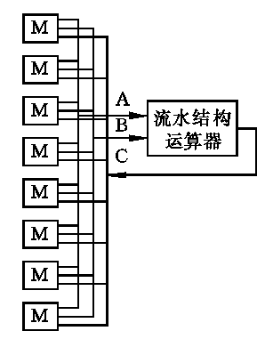
图11.6 多存储模块组成

Slide 114
2. 向量协处理机
在主机上连接专门处理浮点和向量运算的数组处理机。在这种系统中，主机管理整个系统，控制全部输入输出操作。
数组处理机为了提高运算速度，除了采用高速器件以外，在系统硬件结构上还可采取下列并行工作的措施：
(1) 流水线和多功能部件；
(2) 多个存储器；
(3) 多个缓冲寄存器；
(4) 并行的数据通路，设置有多套可同时工作的内部总线；

Slide 115
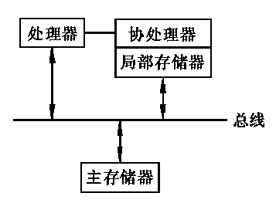
图11.7是一台带向量协处理器的计算机框图。
图11.7 带向量协处理器的计算机系统

Slide 116
11.7 阵列处理机和多处理机系统
在本章前面几节中讲到的计算机系统均属于SISD系统。在有些系统中还采用了并行处理技术，提高了速度，但由于并行度并不高，所以提高的速度受到限制。
目前至少有以下几种高度并行的计算机系统：
(1) SIMD 并行处理机，又叫阵列处理机(array processor)。在这种计算机系统中有多个处理单元(执行部件)，但只有一个控制部件，所有处理单元在同一时刻执行同一条指令、处理不同的数据。

Slide 117
(2) MIMD 多处理机，由多台处理机组成，每台处理机可分别执行各自的指令和数据。处理机之间的互连网络通常用来在处理机同存储器之间传送信息。
(3) 数据流计算机。传统的冯·诺依曼计算机在执行程序时必须按程序指定的地址逐条从存储器中取出指令并执行之，这种方法称为“控制流计算机法”。数据流计算机打破了必须按预先规定的序列执行程序的框框，一个操作，只要它所需的操作数已到齐，且功能部件有空，即可执行，而不管它次序的先后，这样可尽量挖掘计算的并行性。

Slide 118
11.7.1 SIMD 并行处理机系统(阵列处理机系统)
阵列处理机是以大量相同的处理单元按规则的几何形状排列成阵列而得名的，由在同一控制器CU控制下的多个处理单元PE组成。PE是不带指令控制部件的运算单元。在CU控制下，各PE对各自的数据并行地执行同一条指令所规定的操作。阵列处理机的指令也是顺序执行的，指令分成两类：一类是通常的标量指令，由CU执行；另一类是并行处理指令，CU把它同时传送到所有的处理单元，那些处于“活动”状态的处理单元并行地执行指令，至于哪些处理机处于“活动”状态可事先指定，也可由本条指令规定。

Slide 119
在PE之间设置互连网络ICN，规定了各PE之间的连接方式，是传送数据的通路。系统中还设置有一个管理机SC，完成系统控制以及I/O操作。
根据存储器的不同组成形式，有分布存储器与共享存储器两种阵列处理机结构，分别如图11.8(a)和图11.8(b)所示。

Slide 120
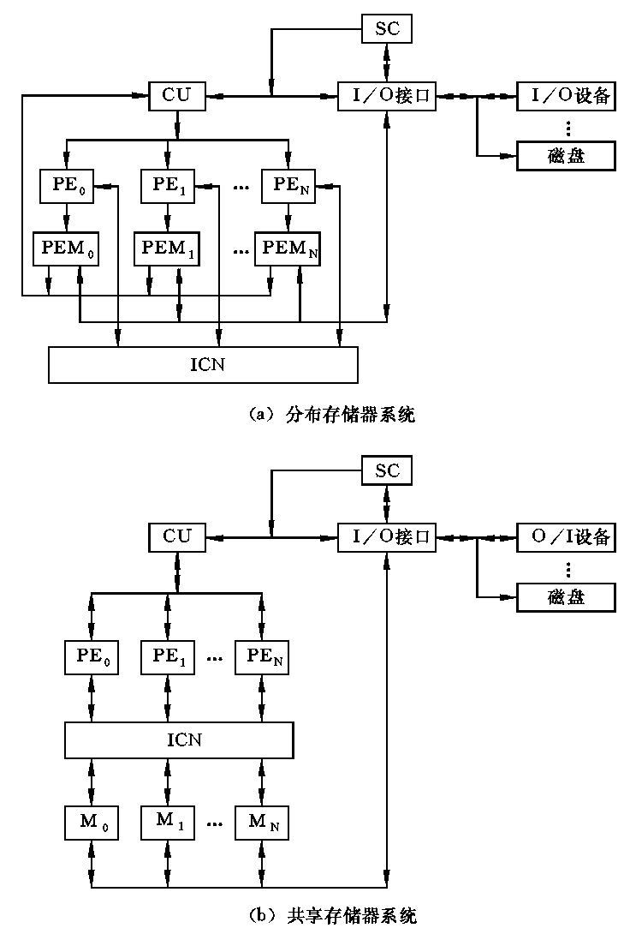
图11.8 阵列处理机结构

Slide 121
11.7.2 多处理机系统
1. 多指令流多数据流(MIMD)系统的结构
在这种系统中有多台处理机共享主存储器。除此以外，有一些(或全部)处理机可以设有单独使用的局部存储器。
图11.9是多处理机结构框图，P₀～P_{N}是处理器(每个处理器包含CU与PE)，通过互连网络共享主存储器。
这种系统的优点是：由于共享主存，所以系统资源的管理和使用比较方便，是顺序计算机的扩充，缺点是受互连网络传输率的影响，系统中处理机数目较少。

Slide 122
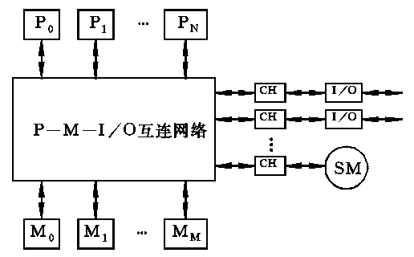
图11.9 多处理机结构框图

Slide 123
具有局部存储器的多处理机系统便于扩充，每个处理机模块相对独立。由于有了局部存储器，因此减少了主存访问的冲突。缺点是编程困难。为了进一步减少访问主存次数，可在处理机与存储器之间设置 cache。图11.10是具有局部存储器和 cache 的多处理机系统。但有了cache 以后，又要产生系统中多个 cache 之间以及 cache 同主存储器中的数据一致性问题。解决 cache 的一致性问题是研究多处理机技术中的一个重要问题。

Slide 124
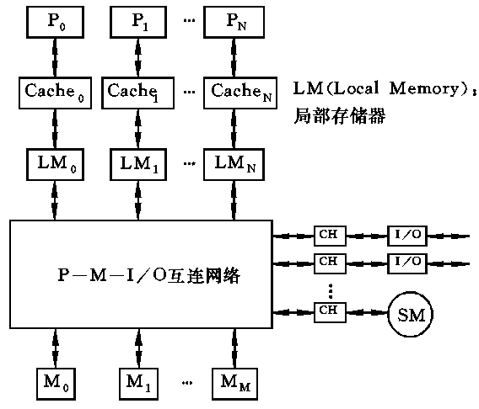
图11.10 具有局部存储器和 cache 的多处理机系统

Slide 125
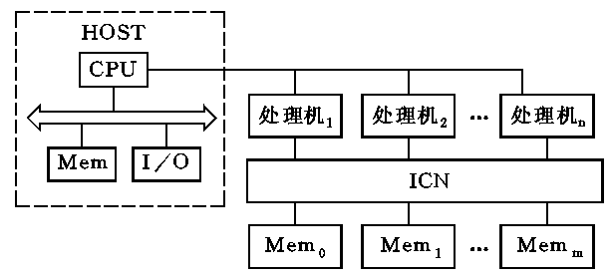
在图11.9和图11.10的多处理机系统中往往还需要一台计算机(称为HOST)作为系统管理之用，其机构如图11.11所示。
图11.11 具有主机(HOST)的多处理机系统

Slide 126
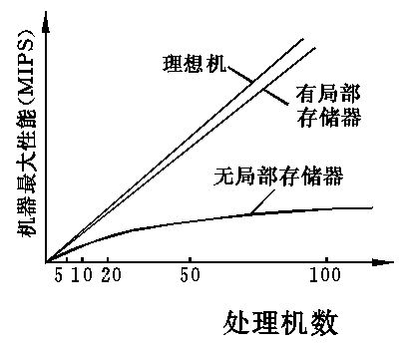
图11.12表示在有/无局部存储器条件下，处理机数与系统性能的关系。
图11.12 处理机数和机器速度的关系

Slide 127
大规模并行处理机(MPP)和对称多处理机(SMP)是20世纪80年代中期发展起来的新机种。MPP机是指由成百成千乃至上万个微处理器所组成的大规模并行处理系统，可以采用当前市场上出售的微处理器而不必为之专门设计，因此可获得很高的性能价格比。
MPP的结构如图11.13所示。
对称多处理机SMP与MMP的最主要差别反映在存储空间的安排上。SMP有一个统一的共享主存空间，而MPP的微处理器有各自的局部存储器。

Slide 128
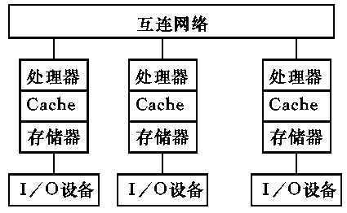
图11.13 MPP结构

Slide 129
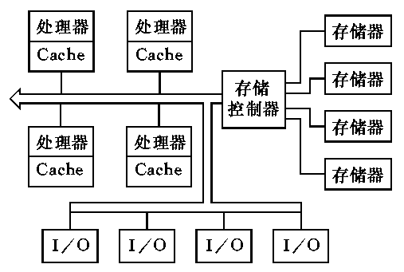
图11.14所示为对称多处理(SMP)结构。
图11.14 SMP结构

Slide 130
2. 多处理机的互连结构
(1) 总线结构
单总线结构把所有功能部件连接到总线上，为解决总线太忙的问题，可扩充为双总线结构或多总线结构。
(2) 交叉开关
交叉开关(crossbar switch)或看作是多总线结构增加总线数量的极端情况，它使每个存储器模块都有一套总线同p个处理机和n个输入输出通道相连如图11.15所示。

Slide 131
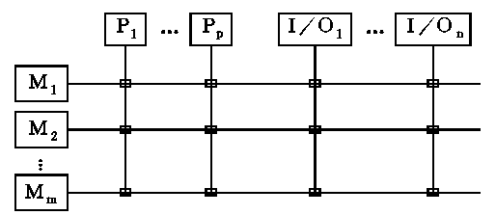
图11.15 交叉开关

Slide 132
(3) 多端口存储器结构
每个存储器模块有多个端口，每个处理机和输入输出模块都分别接到一个端口上，因而它们都可以独立地直接访问存储器。在每个存储模块中有逻辑电路将各端口来的访存要求进行排队，各端口的优先次序一般是固定的。图11.16是四端口存储器系统结构图。相应端口连在一起负责处理一个处理机或一个I/O通道的访存请求。

Slide 133
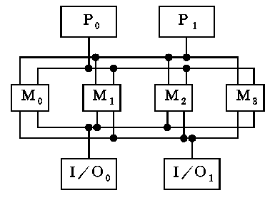
图11.16 四端口存储器系统结构图

Slide 134
3. 容错计算机
容错计算机是高可靠性计算机，当其硬件在一定范围内发生固定性故障或偶然性差错时，该系统能自动采取一些措施，保证计算机继续运行。要使计算机具有这种能力，基本的方法是采用冗余技术，即在计算机内设置一些在正常运行时并不一定必须的设备或部件，让两个或两个以上的设备或部件完成同一功能或互相作备份。目前容错计算机大多采用多处理机系统实现，又可分为各处理机运行不同的程序和运行相同的程序两类。

Slide 135
当容错计算机系统由两台处理机构成时，上述两类系统分别称为“双机系统”和“双工系统”。
(1) 双机系统
两台处理机各有自身的存储器运行不同的程序，其中一台是主处理机，另一台是备份处理机。主处理机运行程序，每隔一定时间，设置一个检查点，把一些关键数据拷贝到备份处理机的存储器中。一旦主处理机发生故障不能继续工作，由备份处理机接替工作。

Slide 136
主处理机在每个检查点处传送给备份处理机的数据应足以保证备份处理机可从最近的一个检查点开始执行主处理机中止的程序。备份处理机平时可执行其他程序。双机系统有时被称为“冷备份系统”，在作控制使用时，主处理机用于在线控制，备份处理机用作离线计算。

Slide 137
(2) 双工系统
两台处理机同时接收相同的输入数据，执行相同的程序，但只有主处理机输出数据，一般设置一套开关部件控制主处理机输出。如主处理机发生故障，备份处理机可立即接替主处理机继续工作，其速度比双机系统快得多。因为不必返回到检查点执行程序，并立即由备份处理机输出数据，而原来的主处理机脱离系统进行维修。双工系统通常称为“热备份系统”。

Slide 138
11.7.3 SGI Origin多处理机体系结构
SGI Origin是基于可伸缩的共享存储器处理机(scalable shared-memory processor,简称SSMP)的服务器，采用模块结构，系统扩展非常容易，可以从1个处理器扩展到128个处理器而维持系统的性能价格比不变，因此具有真正良好的可伸缩性。某些系统也具有可伸缩性，但为了考虑今后扩展，初期投资很大，而Origin系统不必为今后的扩展预付代价，而且随着系统规模的扩大，系统性能基本上按比例提高，系统传送数据的频带宽度也相应增加。

Slide 139
1. Origin的基本结构
图11.17为Origin系统的基本结构。该系统基本上由结点、I/O子系统、路由器(cray link router)、Hub和互联网络构成。图11.17中所示的结点实际上是一张结点卡，卡上可安装1个或两个MIPS R10000微处理器(芯片内含一级高速缓存L1 cache)，二级高速缓存L2 cache、主存储器、目录存储器及Hub等。

Slide 140
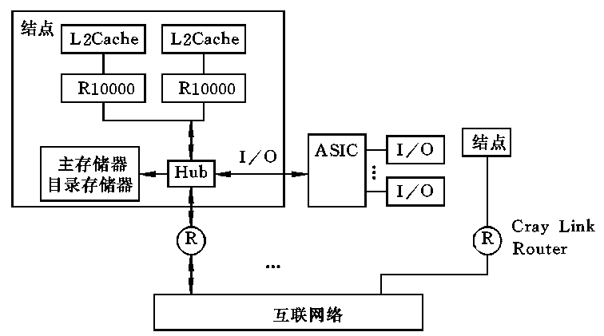
图11.17 Origin系统的基本结构

Slide 141
Origin存储器系统采用分布式共享存储器(distributed share memory,简称DSM)结构。存储器被分配到各个结点卡中，但统一编址，可被系统内所有处理器共享。每一卡上主存容量为4GB。目录存储器是为解决cache一致性问题而设置的。
结点卡上的Hub是公司自行设计的专用集成电路芯片，内含4个接口和交叉开关(crossbar switch)，如图11.18所示。存储器接口能双向传送数据，最大传输率为780Mb/s；I/O和路由器各有2个半双工传送端口，最大传输率为2×780Mb/s，即1.56Gb/s，每个接口连接两个先进先出(FIFO)缓冲器。

Slide 142
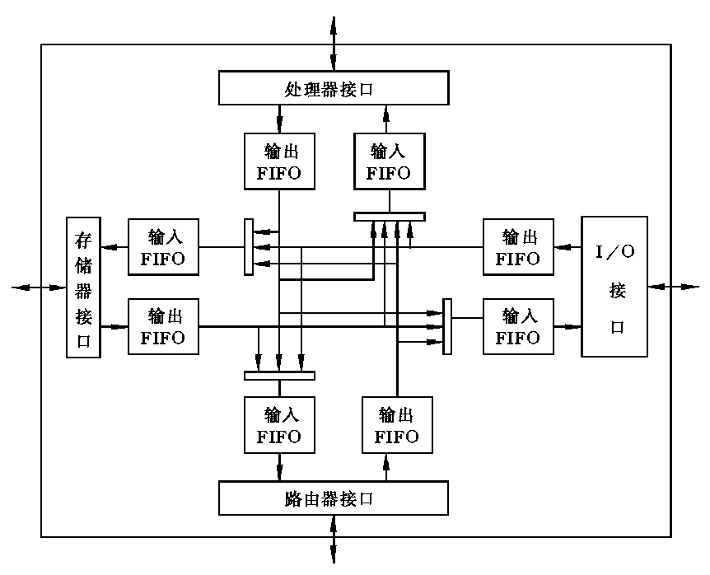
图11.18 Hub ASIC框图

Slide 143
Origin系统I/O设备的安置类似于存储器，也采用分布式结构，通过ASIC电路与各结点的Hub相连接，系统内任一台I/O设备可被系统内任一台处理器访问。
Origin的路由器有6个端口，用于连接结点卡或其他路由器。Origin的路由器与互联网络也是ASIC芯片，通过芯片内部的交叉开关选择数据传送路径并提供无差错传送。即在传送的数据中含有校验码，当发现传输中有误码时，请求重送，以保证传送的结果无差错。

Slide 144
2. Origin系统的拓扑结构
Origin系统可由1～128个处理器组成。图11.19中(a)为2节点4处理器，(b)为16处理器，(c)为32处理器，(d)为64处理器的互联结构。为了减少数据在路由器之间的传送延迟，并充分利用路由器的端口，将图11.19(b)和(c)中处于对角位置的路由器进行连接。从图11.19可见，64处理器系统由两个立方体组成。图11.19中未给出128处理器的拓扑结构，但可以推测，它应由4个立方体组成，在立方体之间还应增加一级路由器。

Slide 145
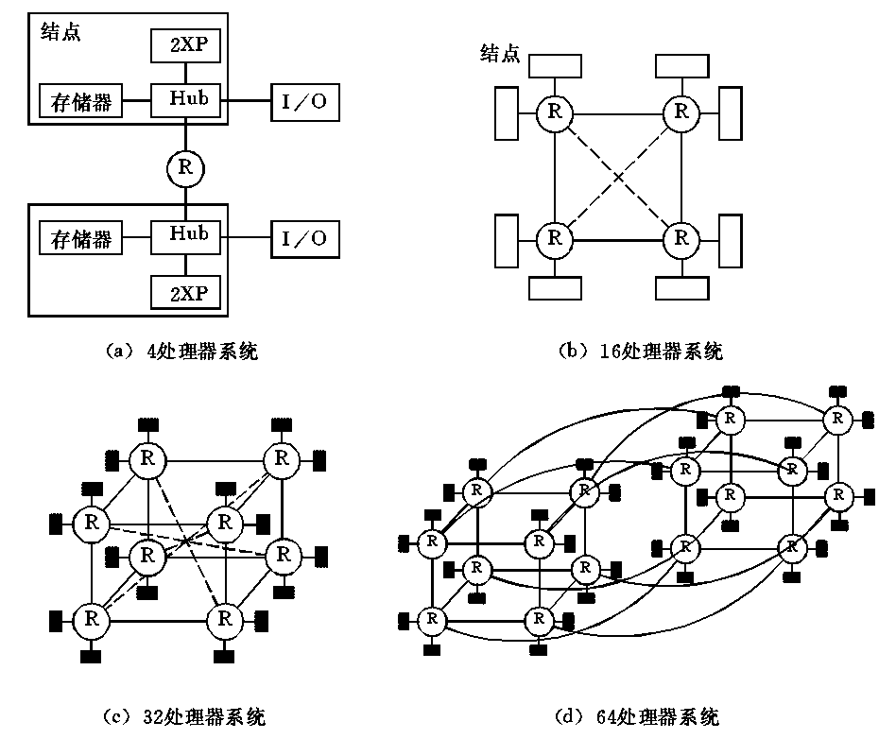
图11.19 Origin系统的拓扑结构

Slide 146
由于Origin的主存分布在不同的结点上，一个处理器存取远程结点的数据，比存取本结点的局部数据“路途”远一点，速度慢一点，所以是“非均匀存储存取”，这种结构称之为“非均匀存储存取(nonuniform memory access,简称NUMA)结构”。
从上述的系统结构可以看到：在结点卡内部实现的是SMP(对称多处理器)结构，由于只有两个处理器，所以不存在SMP结构的总线瓶颈问题；在结点卡之间实现的是MPP(大规模并行处理器)结构，但又解决了共享存储器问题。因此无论是访存时间还是结点间传送数据的频带宽度都很理想。

Slide 147
由于Origin采用分布式存储结构，每个处理器通过互联网络可访问系统中任一存储单元，因此同一数据可能存放在几个结点的cache中。为了保证同一数据在各个cache中保持一致，在Origin的各个结点卡中，有一个存储器和一个目录存储器；存储器被划分成一个个存储块(每个存储块的大小对应于一个cache行)，并相应地设置一个目录项，由目录项组成目录表(即目录存储器)。

Slide 148
每个目录项包含其对应存储器块的信息，其中包括指出系统中各cache存储情况的位向量，根据位向量可以知道本存储块在哪些cache中有拷贝。当执行写存储器操作时，根据目录项的位向量可将有关结点中的cache行置成无效，从而实现了cache的一致性。因此，Origin实现了CC-NUMA结构，其中CC即为cache一致性。
3. MIPS R10000处理器
图11.20是R10000处理器框图。

Slide 149
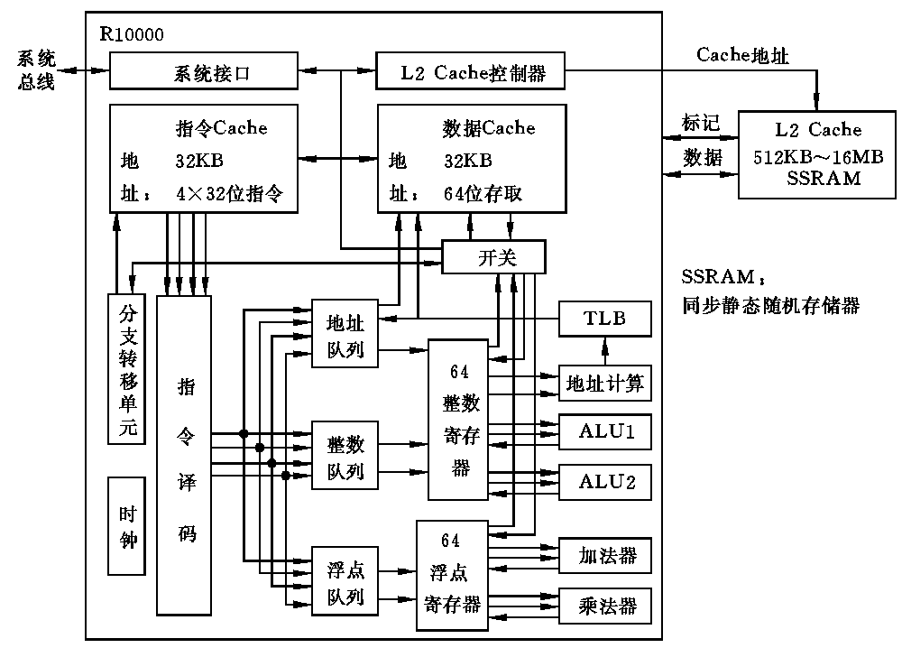
图11.20 R10000处理器框图

Slide 150
11.8 计算机网络
11.8.1 什么是计算机网络
凡是地理位置不同，并具有独立功能的多个计算机系统，通过通信设备和线路互相连接起来，并配以功能完善的网络软件，实现资源共享的系统，称为“计算机网络”。这里所说的资源可以是信息、计算机、磁盘驱动器、打印机以及各种软件等；连接的介质可以是双绞线、同轴电缆、光纤等有线信道，也可以是微波和卫星实现的无线通道。这种介质可以是为计算机网络专设的，也可以使用电话线(拨号或租用)等。

Slide 151
按照网络内连接的计算机的地域覆盖范围，可将网络分成局域网、城域网和广域网。
(1) 局域网(Local Area Network,简称LAN)
局域网的特点如下：
① 网内所有计算机之间的距离比较短，一般在2.5km之内；
② 数据传送速率高，通常1秒钟能传送0.1Mb~100Mb(0.1Mb/s~100Mb/s)；
③ 整个网络为一个单位所拥有，可以把本单位的计算机都连接起来，达到软、硬件资源和信息资源共享的目的。

Slide 152
(2) 城域网(metropolitan area network,简称MAN)
城域网的特点如下：
① 网内计算机之间的距离比LAN长，最长为10km左右；
② 数据传送速率为50Mb/s左右。
(3) 广域网(Wide Area Network,简称WAN)
广域网的特点如下：
① 通过通信线路(专用线、电话线或卫星)将远距离的计算机连接起来，传送距离一般在几十公里(1公里=1km)到几千公里之间；
② 传送速率低，一般在0.1Mb/s左右。

Slide 153
11.8.2 网络的组成
在局域网系统中，通常在计算机(大部分为微机)中插入一块网络接口板(或称网卡)，再接上传输线就可实现计算机联网了。传输线通常采用同轴电缆或双绞线。
在广域网中，除了在用户的主机中插入一块网络接口板外，往往还配置通信处理机，作为数据转发部件，如图11.21所示。每个通信处理机内可以有8个、16个，甚至64个通信接口与主机或其他通信处理机相连。连接方式可以有“有线”和“无线”两种方式，分别通过专线、电话线或发射微波通过卫星传输数据。

Slide 154
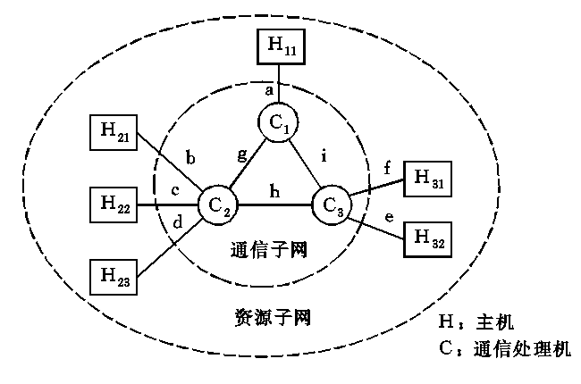
图11.21 计算机网络(广域网)

Slide 155
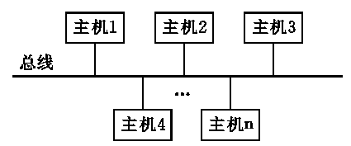
大多数局域网采用广播通信方式，所有主机通过网络接口板都连到总线上，如图11.22所示。
图11.22 总线型局域网

Slide 156
用发射微波或通过卫星传送数据，就是一般所说的广播通信方式。
当今世界上存在着数量极为庞大的各种类型计算机网络，如何实现各个不同网络之间的计算机通信问题很自然地被提出来了，因特网(Internet)可解决这个问题。
Internet提供了一种互连任意网络的机制和在网络间传输数据的软件。图11.23为Internet物理结构示例，图中a,b,…,f为各种类型的网络，网络间使用一台专用计算机互连，该专用计算机称为路由器，用于选择数据传送的路径。

Slide 157
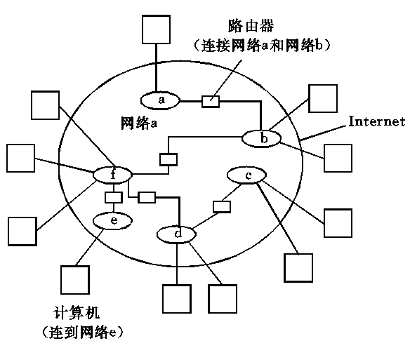
图11.23 Internet物理结构示例

Slide 158
常用的网络传输线有双绞线、同轴电缆和光缆。
(1) 双绞线。双绞线是把两根分别包有绝缘层的铜线绞在一起。大楼内的电话线通常是双绞线。
(2) 同轴电缆。同轴电缆中间的铜线是信号线，在其周围是以信号线为轴心的用铜丝编织而成的地线，信号线与地线之间为绝缘层。这种线的抗干扰能力强，信号失真小。“以太网”通常用同轴电缆。
(3) 光缆。由超细玻璃丝或熔硅纤维制成的线。
光传输系统由三部分组成：① 传输介质(传输线)为光缆；② 光源是发光二极管LED或激光二极管；③ 接收信号的检测器利用光电二极管检测信号。

Slide 159
11.8.3 网络协议
1. ISO/OSI基本参考模型
为了将不同类型、不同操作系统的计算机互连起来形成计算机网络，实现资源共享，需要有一个共同遵守的标准或协议。国际标准化组织ISO提出了“开放系统互连基本参考模型”——OSI(Open System Inter-Connection-basic reference model)，即ISO/OSI参考模型，如图11.24所示。

Slide 160
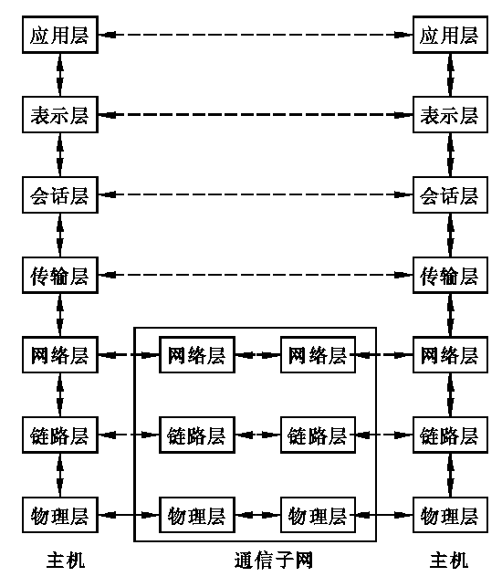
图11.24 ISO/OSI参考模型

Slide 161
2. TCP/IP
TCP/IP是网络之间进行互联的协议(网际互联协议)。美国国家科学基金会(NSF)、能源部、国家航空宇航局(NASA)都使用TCP/IP把他们下属的许多单位的网络联接起来。TCP/IP最早(1969年)是在ARPANET网络上使用的。
IP提供一种网际通用地址格式，在网络中心的统一管理下对网络上的主机进行地址分配，保证一个地址对应一台网际主机，叫做IP地址。
TCP/IP模型分4个层次：应用层、传输层、网络层和物理层。

Slide 162
(1) 应用层：向用户提供应用程序，例如电子邮件、文件传输访问等。每个应用程序，根据应用层协议选用数据格式，形成报文，递交给传输层。或接收传输层发来的报文。
(2) 传输层(TCP传输控制协议)：传输层提供应用程序之间的通信，确保传输可靠。
传输层对应用层传递下来的报文进行分组，并在分组中增加发送端和接收端的标识码以及校验码，接收端以此来校验分组的正确性。
传输层接收从网络层传来的分组时，必须发回确认信息，如发现传输有错，则要求发送端重发该分组。

Slide 163
(3) 网络层(IP网间协议)： IP的基本任务是传送数据报。当收到传输层发来的请求发送的报文分组时，IP层将该报文分组封装在一个IP数据报中，再填好数据报报头，并确定该数据报是否送到本网络的计算机中。若是，直接送往，否则送到本网络的路由器，由路由器转发。
IP接收到物理层送来的数据报时，则递交给传输层。
(4) 物理层： 由硬件实现数据的传送。

Slide 164
11.8.4 Internet(因特网)
Internet 是20世纪80年代兴起的一个互联网络，是目前世界上发展最快、用户最多的互联网络。它将世界各国形形式式的网络通过路由器联接起来，而形成一个全球性的大网。Internet网使用的是TCP/IP协议，数据报以分组形式传递。每个连入Internet的计算机(包括路由器)都被分配一个IP地址，这个地址是全球唯一的。

Slide 165
1. IP地址
TCP/IP协议规定，每台联到Internet的主机地址长4字节(32位)，用点号分隔的4个十进制数表示。
与IP地址相比较，人们更偏爱使用字母表示计算机地址。Internet允许用户为自己的计算机命名，并用此名字来代替其IP地址；同时Internet提供了一种服务：自动将计算机名字翻译成十进制数字表示的IP地址。
计算机的名字也应该是唯一的，否则就不能把该计算机和其他计算机区别开来。为了使名字唯一，Internet的命名机制规定：一台计算机的全名由其局部名字加上后缀组成。

Slide 166
一旦Internet将一个后缀给一个组织以后，该组织可以在名字中增加其他部分。通常计算机的全名包括计算机名、部门名和后缀。
上面讨论的名字称为领域名字，Internet提供了一种自动将领域名字翻译成IP地址的服务。
IP地址与电话号码相似，全世界的电话号也是唯一的。尽管计算机全名和其IP地址都是用句点分隔的字母或数字串组成的，但计算机全名中的任一部分与IP地址中的任一部分没有直接关系，就像人名中的字母与其电话号码中的数字没有关系一样。

Slide 167
2. Internet提供的服务
(1) 电子邮件(E-mail)
电子邮件最初是用来实现两个人通过计算机进行通信的一种机制。
电子邮件的每个用户都有一个E-mail信箱，通常是硬盘上的一块存储区，存放已收到但用户还未阅读的信息。另外信箱所在的计算机还必须运行E-mail软件。
享受电子邮件服务的每个用户必须有一个唯一地址标识的信箱，任何知道信箱地址的用户都可以通过Internet向该信箱的主人发送信件，但只有信箱主人可以查看和删除信件。

Slide 168
连接到Internet上的计算机必须有E-mail软件才能发送和接收电子邮件。E-mail软件允许用户编辑和发送电子邮件，阅读、删除或发回信。
(2) 文件传输(FTP)
FTP主要用于客户机服务器方式：用户可以把自己的文件送到服务器硬盘上，以供其他用户使用，也可以从服务器上下载自己感兴趣的文件。FTP主要用于论文和无版权软件的交流。

Slide 169
(3) 远程登录(Telnet)
Telnet是一种极有用的联机手段：许多网络服务，比如电子公告板BBS，就是通过Telnet功能实现的，网络用户可以通过Telnet软件使自己的计算机与网上的一个服务器相联，使自己的计算机就像服务器的一个终端一样使用。
(4) 电子公告板BBS
电子公告板是Internet网提供的一种极为方便的服务。电子公告板实际上是网络上运行有公告板软件的网络服务器，网络用户可以通过Telnet等方式与这个服务器相联，并按照公告板的提示进行各种操作。

Slide 170
BBS一般分为若干个讨论区，每个讨论区都有指定的人员管理。讨论区有时也称为“信区”，网络用户可以在他感兴趣的信区阅读文章，发表见解。
(5) Internet信息浏览
Gopher是Internet网提供的一种信息浏览工具。在网上有很多Gopher服务器，这些服务器上存储了大量信息供网络用户使用。
Gopher服务是一种交互式、菜单驱动的浏览器。当Gopher运行时，它会显示一个供用户选择的菜单，其中选择项为一些短句。这个短句通常指向另一个菜单，而这些菜单最终将指向一些有用的文件。

Slide 171
Gopher服务就像一个帮助用户在Internet信息海洋中搜索有用信息的导航器。用户只要关心浏览的内容，不必关心下一个菜单在哪一个Gopher服务器上。Gopher完全隐藏了计算机边界，从而使存储于许多计算机中的信息成为一个集成化菜单系统的一部分。
(6) 全球网WWW
全球网(World Wide Web)是目前Internet网上最为先进的、交互性最好的信息检索工具。在使用WWW时，常会遇到一些新的术语，现加以简要介绍。

Slide 172
① 超文本和超媒体。
通常在运行程序时，屏幕上显示的内容可以是菜单，也可以是信息，但不会将菜单和信息显示在同一屏幕上。实际是：用户先浏览整个菜单系统，选择菜单上某一项后，菜单将从屏幕上消失，替代它的是一个文档信息。当用户阅读了文档信息后再次选择浏览菜单的功能时，菜单将再次出现，并覆盖原先的文档。

Slide 173
超文本则将菜单项直接嵌入到文本之中，对文本中的若干处用下划线作出标记，下划线上面的内容就是可供用户选择的条目，相当于菜单项。如果用户对其中的某条目的意义不清楚，而需进一步查阅该条目的内容时，可直接从文本中选择这一条目，并且在阅读完该条目的内容后还能返回到原来文本所在之处。
当一个超文本系统中还包含非文本信息条目(例如声音、图象)时，该系统被称为超媒体系统。

Slide 174
② WWW客户机和服务器：WWW客户机指Internet上请求WWW服务的计算机。
WWW服务器指Internet上保存WWW信息的计算机。
一个用户在WWW客户机上发出请求，通过使用超文本传输协议(HTTP)就可以访问到服务器上的超文本或超媒体信息。
③ WWW浏览程序：如果一个用户要访问WWW，必须在客户机上运行WWW的浏览程序，浏览程序会显示和解释在WWW上找到的超文本或超媒体信息。

Slide 175
习题
11.1 从以下叙述中，选出内容正确的条目。
(1) 开放系统是由IBM、DEC等大计算机公司首先提出并付诸实施的。
(2) 遵循同一标准，具有开放系统特点的计算机之间具有良好的“可移植性”和“互操作性”。
(3) 只要是开放系统的计算机，其操作系统和应用程序即可互相交换使用，而不必作任何修改。
(4) Spec 分数目前被广泛用来评测计算机的速度，Spec 分数值大的机器在运行任何程序时，都能获得比 Spec 分数值小的机器更高的速度。

Slide 176
(5) 如在某台机器上运行全部 Spec 95基准程序的速度是在SPARC Station 10/40工作站上运行速度的n倍，则这台机器的 Spec 分数＝n。
11.2 台式微机、便携式电脑和PDA有何主要差别?
11.3 为微型机提供芯片组的目的是什么?请介绍主机板的构成。
11.4 工作站和服务器各有什么特点?
11.5 提高计算机运算速度有哪些办法?
11.6 超级标量计算机的特点是什么?对编译优化提出的最主要的要求是什么?
11.7 请叙述多媒体计算机的关键技术。

Slide 177
11.8 什么是向量计算机，它对运算单元和存储器各有什么要求?
11.9 根据存储器组成方式的不同，多处理机可分成哪两类?哪一类可减少访问存储器冲突?
11.10 试写出在传统计算机上和阵列计算机上计算A＝B+C(其中A、B和C各由n个元素组成)的过程。
11.11 什么是容错计算机、双机系统和双工系统的主要差别是什么?
11.12 什么是Internet? 它采用什么协议? 为什么要为每一台连到Internet上的计算机都要分配一个IP地址?请说明E-mail地址的表示形式。

